Slide 1
MAVZU: CMS PLATFORMALARI BILAN TANISHISH

Slide 2
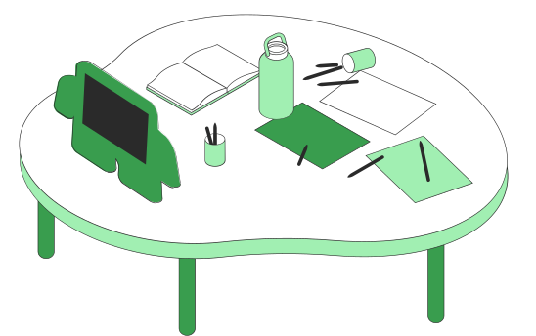
Yopiq kodli platforma
Shifrlangan dasturiy ta’minot. Uning tarkibini ko‘rib chiqish, tahrirlash, o‘zgartirish, unga qo‘shimchalar kiritish mumkin emas.

Slide 3
Plugin (plagin)
Dasturiy ta’minot uchun qo‘shimcha ilova. U dastur imkoniyatlarini kengaytirish uchun xizmat qiladi.

Slide 4
CMS platformalar ikki guruhga bo‘linadi:
Ochiq kodli (bepul tarqatiladigan)
Yopiq kodli (tijorat maqsadida tarqatiladigan)
Foydalanuvchi tomonidan ichki kodining o‘zgartirilishiga ruxsat berilmaydigan tizimlar: Shopify, 1С-Битрикс, CS-cart, DataLife Engine, BigCommerce , Shop-Script.
Foydalanuvchi tomonidan ichki kodining o‘zgartirilishiga ruxsat beriladigan tizimlar: WordPress, Joomla, Drupal, Typo3, OpenCart, Serendipity, Dotclear, ImpressPages, Chamilo, Magento, PrestaShop.

Slide 5
CMS platformalar vazifasiga ko‘ra ikki turga bo‘linadi:
— yuqori ixtisoslashgan. Bu tizimlar alohida imkoniyatlarga ega bo‘lib, maxsus belgilangan vazifalarni hal etish uchun mo‘ljallangan platformalar (masalan, internet do‘konlarini tashkil etish: bepul — OpenCart, Magento va b., tijorat maqsadida tarqatiladigan, ya’ni pullik — BigCommerce, Shop-Script va b.);
— universal. Turli vazifalarni hal etishga mo‘ljallangan platformalar (masalan, WordPress, Joomla, Typo3).

Slide 6
WORDPRESS PLATFORMASI
WordPress (https://wordpress.org/) dastlab bloglar yaratishga mo‘ljallangan dunyoga mashhur platforma bo‘lib, hozir uning imkoniyatlari yanada kengaytirilgan. Platformadan foydalanish juda oson, ixtiyoriy saytni plaginlar va tayyor shablonlar (minglab turlari mavjud) asosida xohlagan ko‘rinishda sozlash mumkin. Platforma tarkibini boshqaruvchi muharrir qismi yordamida sayt tuzilmasini yaratish va tahrirlash, foydalanuvchilarni ro‘yxatdan o‘tkazish mumkin.

Slide 7
Joomla (https://www.joomla.org/) — o‘ta sodda, maxsus bilim talab qilmaydigan, sayt yaratishni boshlovchilar uchun mo‘ljallangan bepul tizim turi. Joomla matnli kontentga asoslanmagan web-sayt yaratish uchun mo‘ljallangan, “maxsus xabar turlarini”, ya’ni ma’lum vaqt ochiq turishi lozim bo‘lgan xabar turlarini boshqarish imkonini beruvchi platforma. Shuningdek, platforma foydalanuvchilarga boshqarish uchun juda ko‘p funksiyalarni taklif etadi. Platforma tarkibida ko‘p tilli qo‘llab-quvvatlash imkoniyati mavjud bo‘lib, sayt tillarini qo‘shish uchun plaginlar o‘rnatish (WordPress kabi) shart emas. Platforma bir vaqtning o‘zida turli kontentlar uchun bir necha shablon yoki mavzulardan foydalanish imkonini beradi.

Slide 8
DRUPAL PLATFORMASI
Drupal (https://www.drupal.org/) — to‘liq sayt yaratish uchun o‘zida barcha elementlarni qamrab olgan, ko‘pfunksional, nisbatan sekin ishlovchi platforma. Drupal ham Joomla kabi “maxsus xabar turlari” bilan ishlashga moslashuvchan platforma. Platforma foydalanuvchilarni hamda ko‘p tilli saytlarni boshqarish imkoniyatiga ega. Shuningdek, mazkur platforma WordPress va Joomlaga nisbatan xavfsizroq platforma hisoblanadi.

